Slide 1
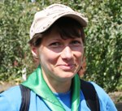
Попова Елена Дмитриевна педагог дополнительного образования
МУНИЦИПАЛЬНОЕ БЮДЖЕТНОЕ УЧРЕЖДЕНИЕ ДОПОЛНИТЕЛЬНОГО ОБРАЗОВАНИЯ ЦЕНТР ВНЕШКОЛЬНОЙ РАБОТЫ «ГАРМОНИЯ» г. ТИХОРЕЦКА

Slide 2
О себе
Высшее, г. Сыктывкар. Коми государ-ственный педагогический институт, 1998г., преподаватель дошкольной педагогики и психологии в педучилище, методист по дошкольному воспитанию
Профессия. Педагог дополнительного образования.
Место работы. МБУ ДО ЦВР «Гармония» г. Тихорецка.

Slide 3
ТО «В гостях у Братства православных следопыттов»
концептуальной основой данной программы является развитие лидерских и творческих способностей детей в неразрывном единстве с воспитанием духовно-нравственных качеств путем целенаправленного и организованного образовательного процесса и сотрудничества с храмом св. блж. Ксении Петербургской.
Цель программы Развитие у обучающихся активной гражданской позиции и патриотизма на основе Православной Веры и скаутского метода воспитания, как важнейших духовно – нравственных и социальных ценностей, готовность к активному участию в различных сферах деятельности и ведению здорового и активного образа жизни. Наладить конструктивное сотрудничество с храмами, организациями и учреждениями г. Тихорецка и Тихорецкого района в плане формирования у подрастающего поколения истинных духовно-нравственных человеческих качеств, основанных на Заповедях Божьих.

Slide 4
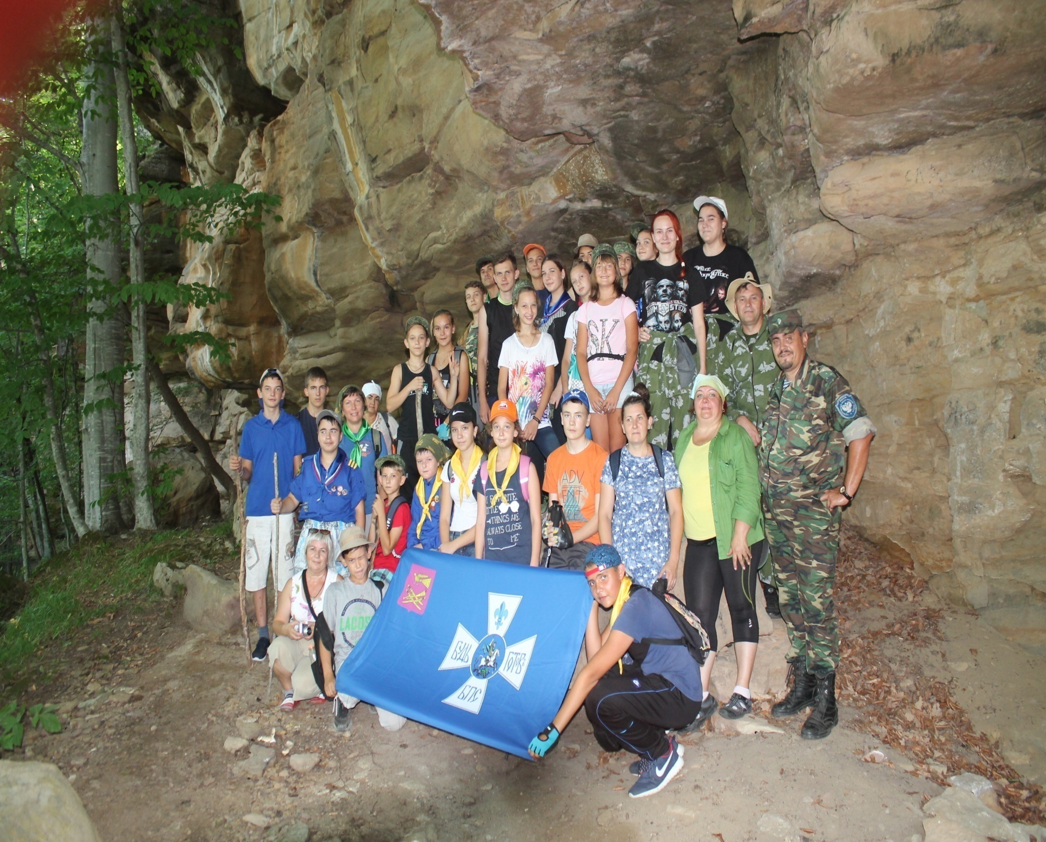
Наше ТО

Slide 6
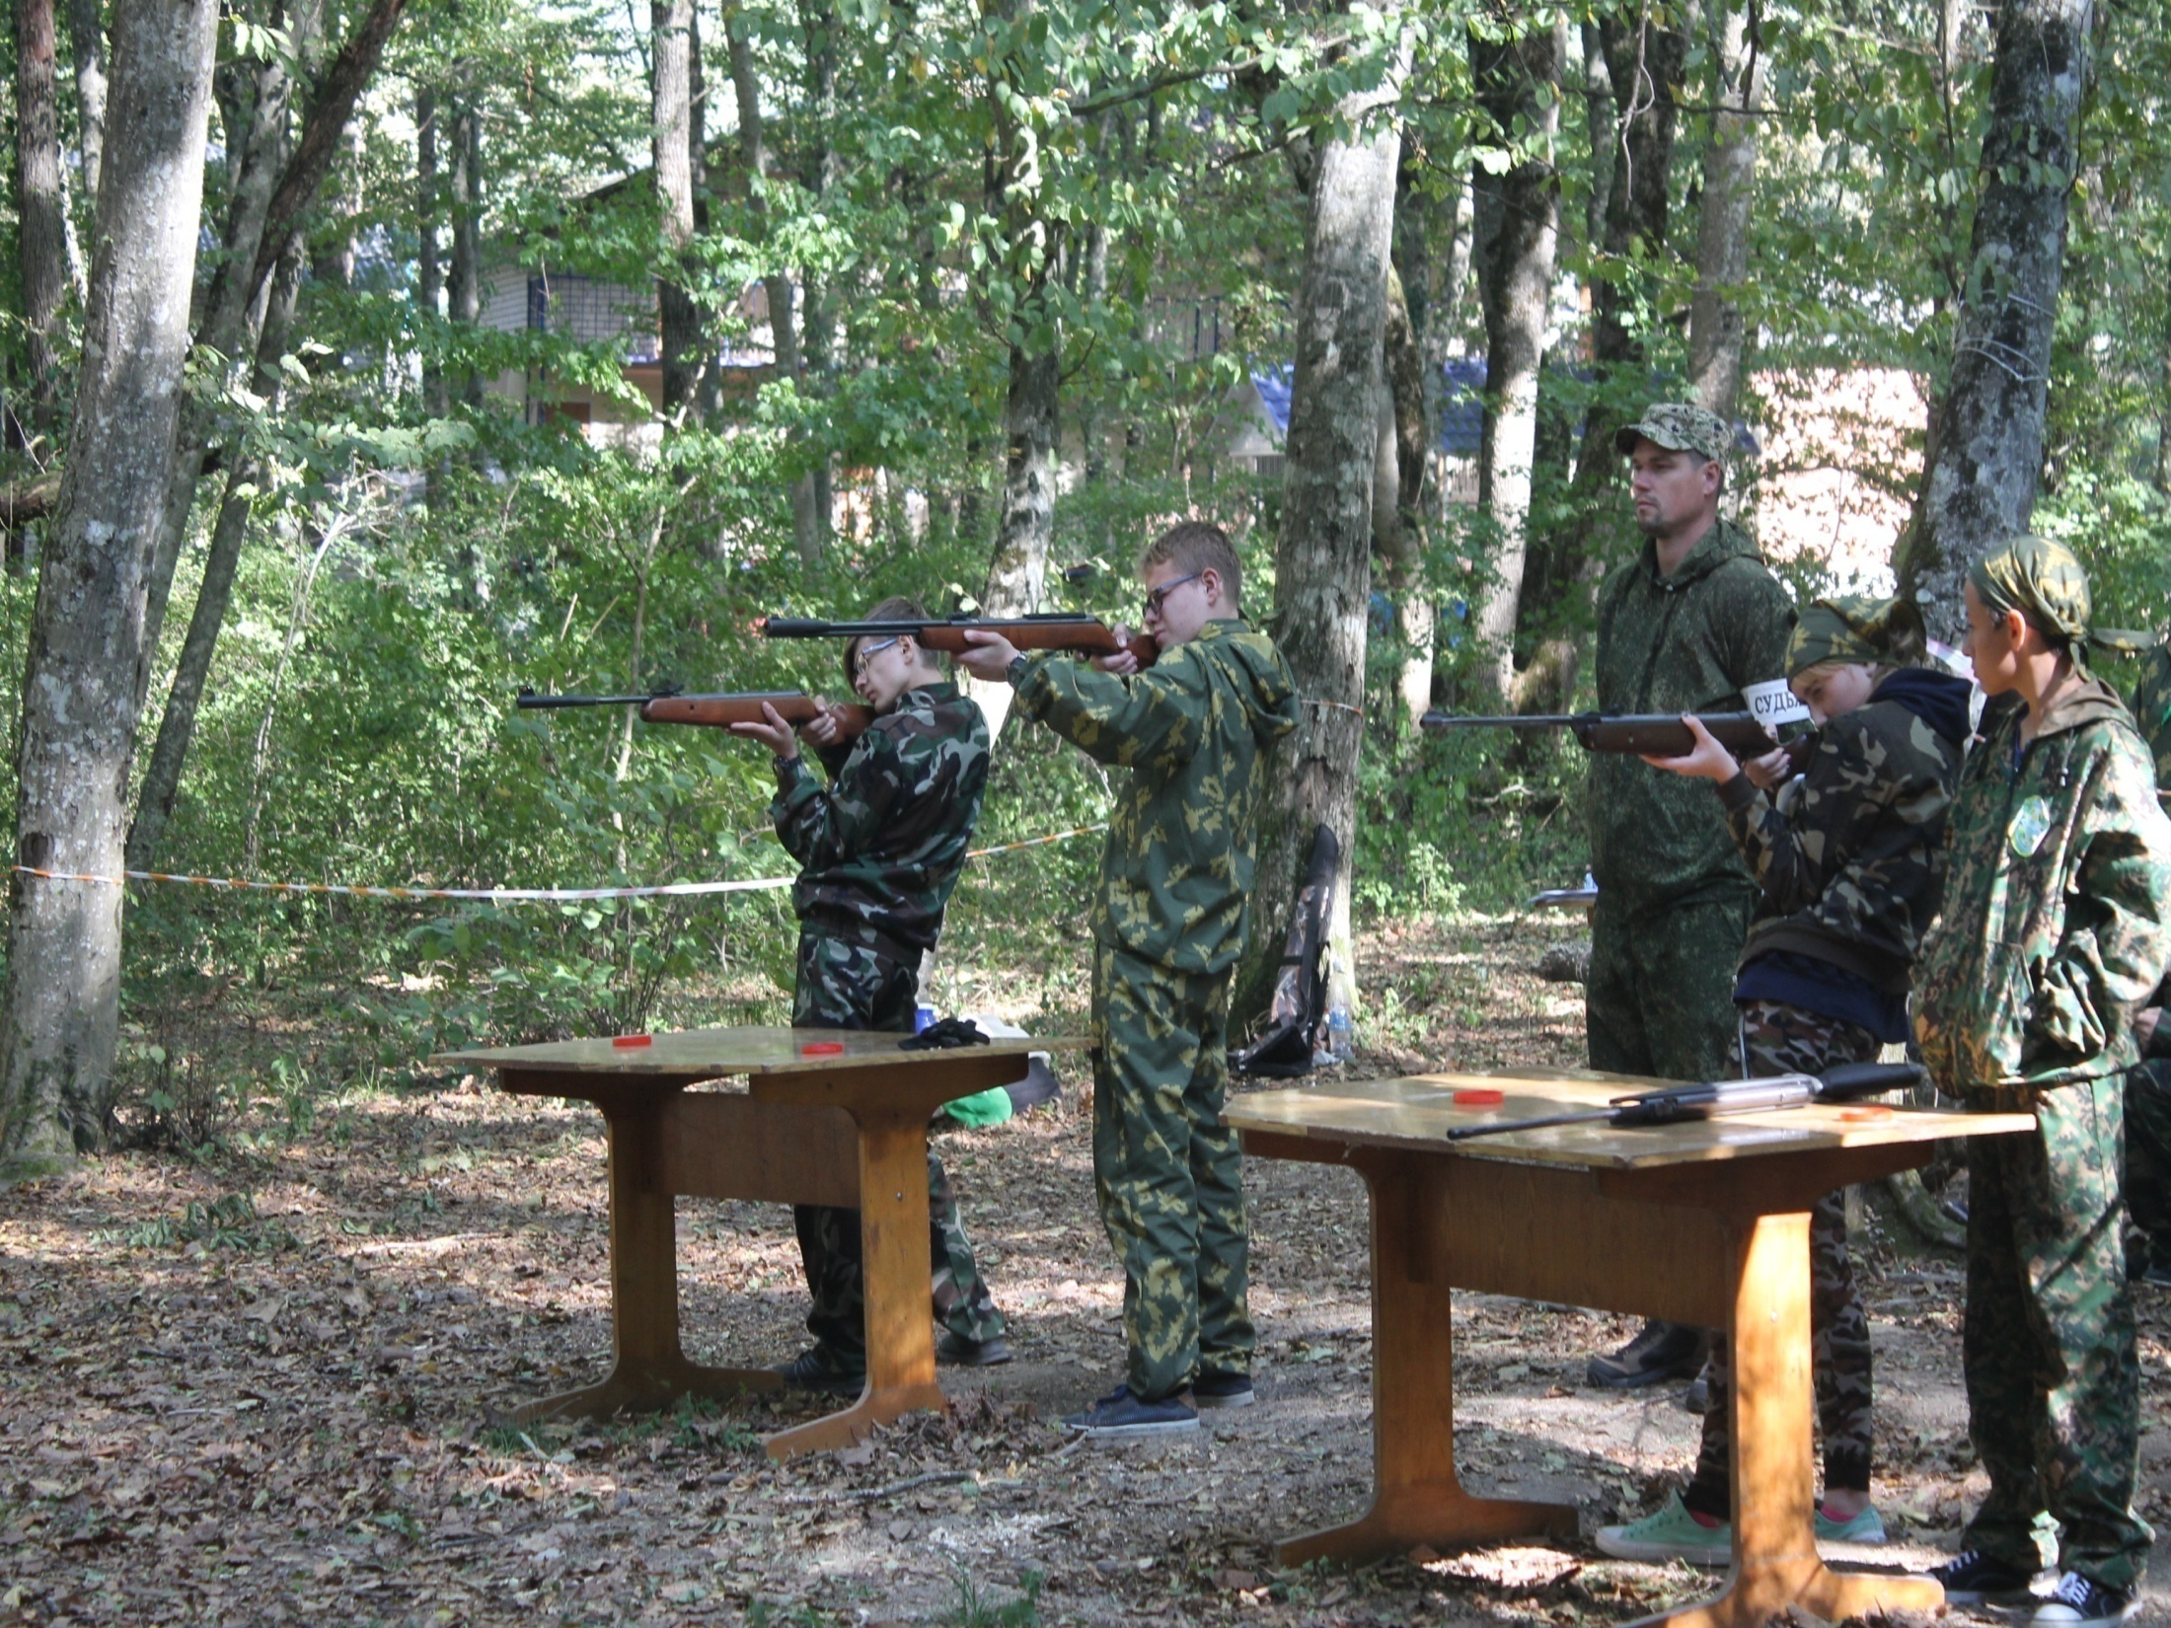

Slide 9
ЖЕЛАЕМ ВАМ
ДОБРА,
ЛЮБВИ,
ЗДОРОВЬЯ,
СЕМЕЙНОГО БЛАГОПОЛУЧИЯ

